Slide 1
IL VIADOTTO DI BOCCALEONE
10 MAGGIO 2017
stefano.cozzolino@polimi.it

Slide 2
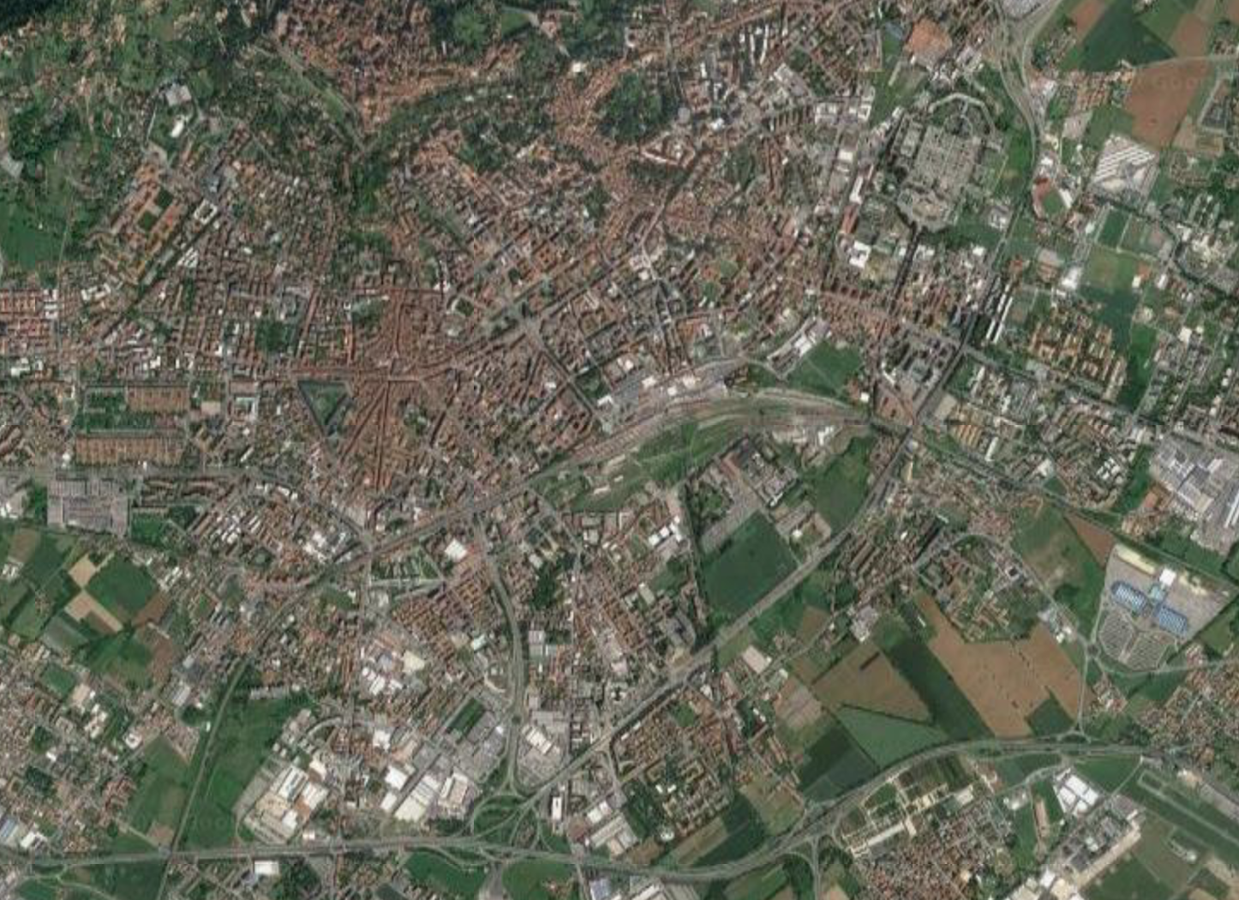
Circonvallazione/viadotto
BERGAMO
BOCCALEONE
Linea ferroviaria

Slide 3
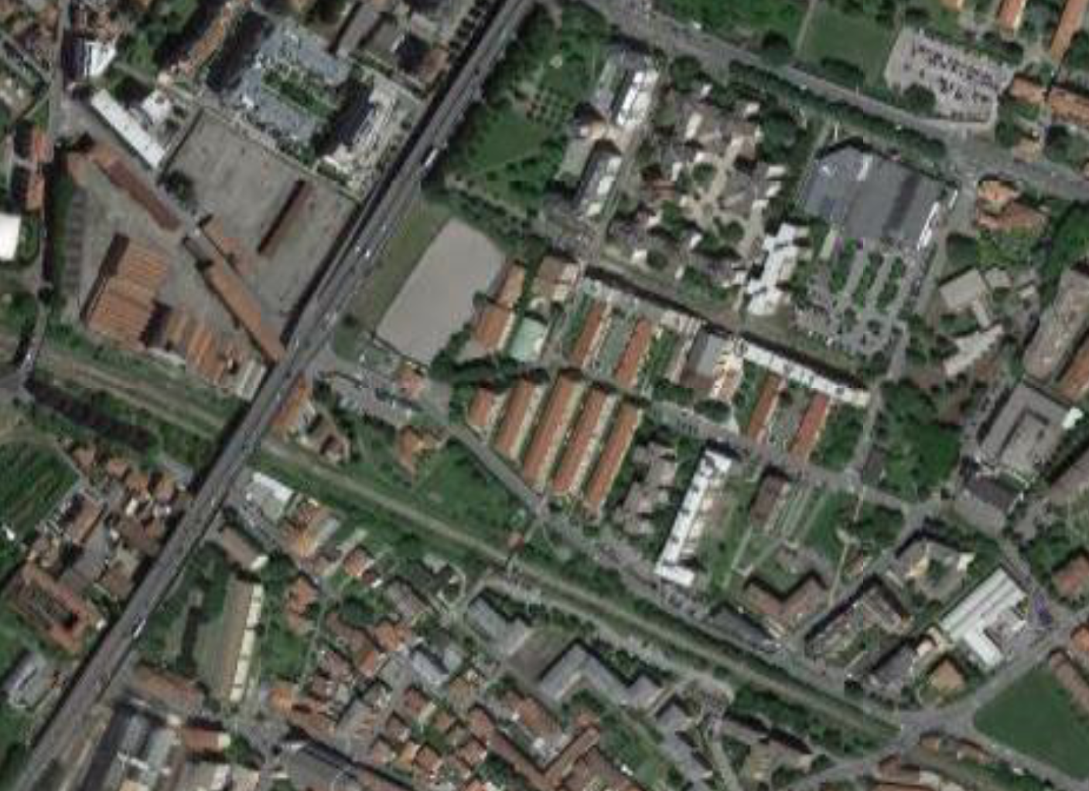
1 IL PARCO DELLA CLEMENTINA
2 IL QUARTIERE DELLA CLEMENTINA
3 LA PASSERELLA
4 IL VIADOTTO

Slide 4
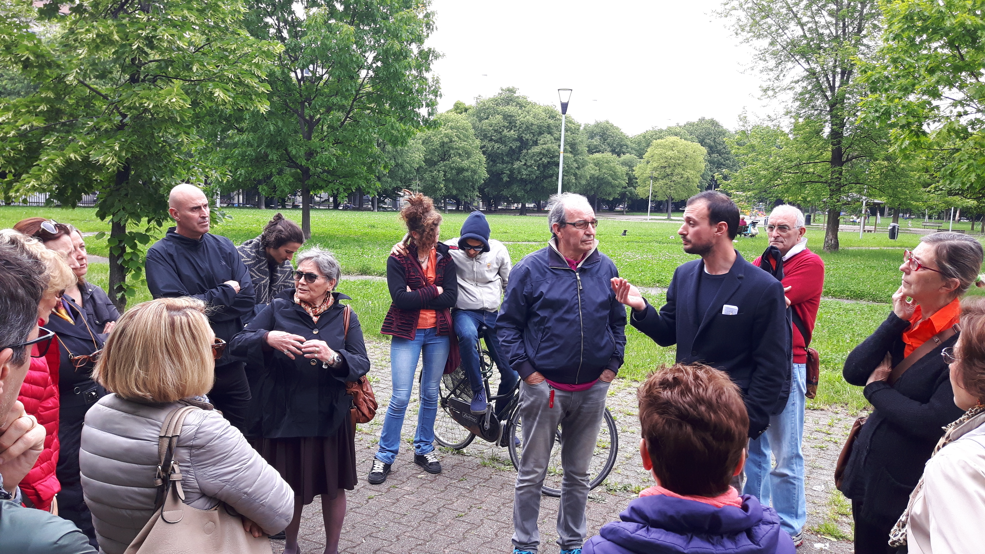
1 IL PARCO DELLA CLEMENTINA

Slide 5
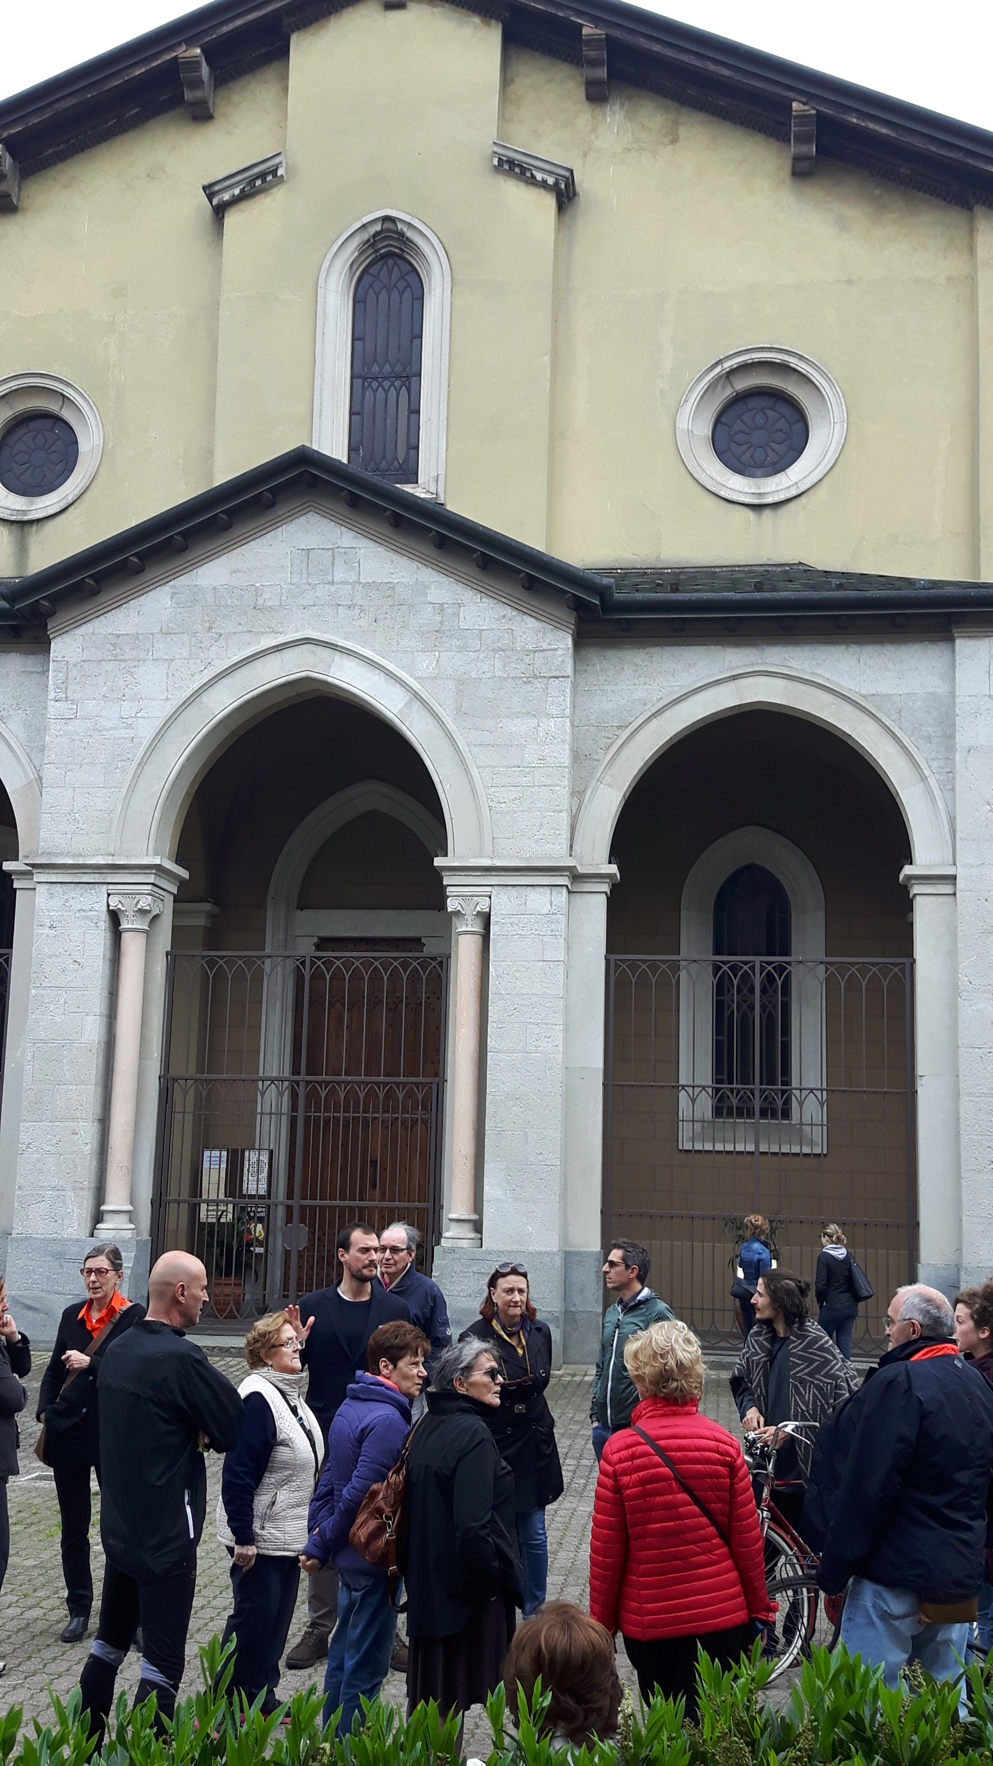
2 IL QUARTIERE DELLA CLEMENTINA

Slide 6
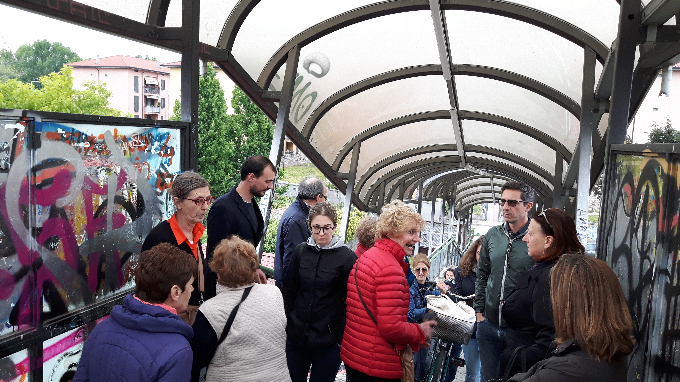
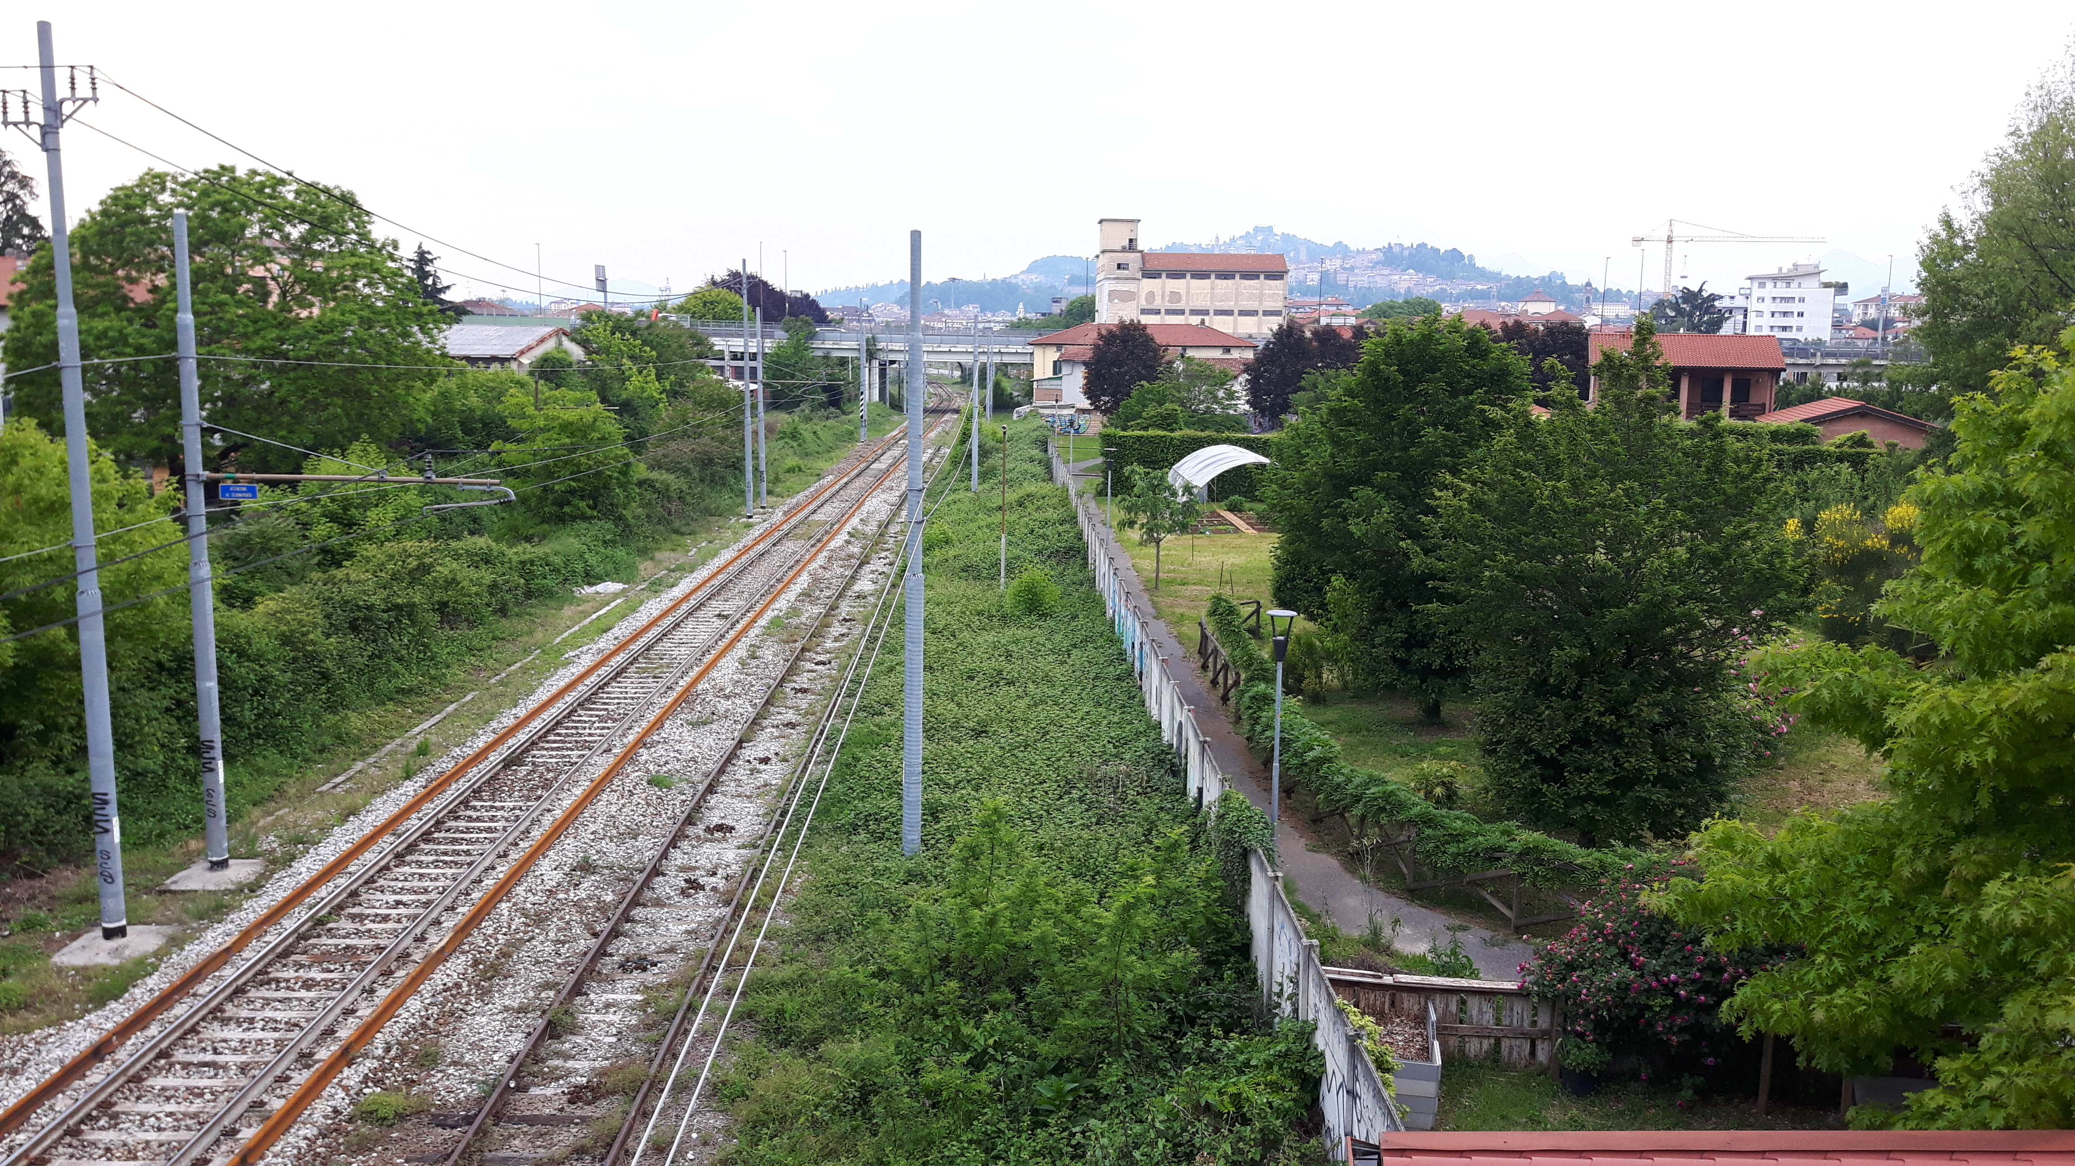
3 LA PASSERELLA

Slide 7
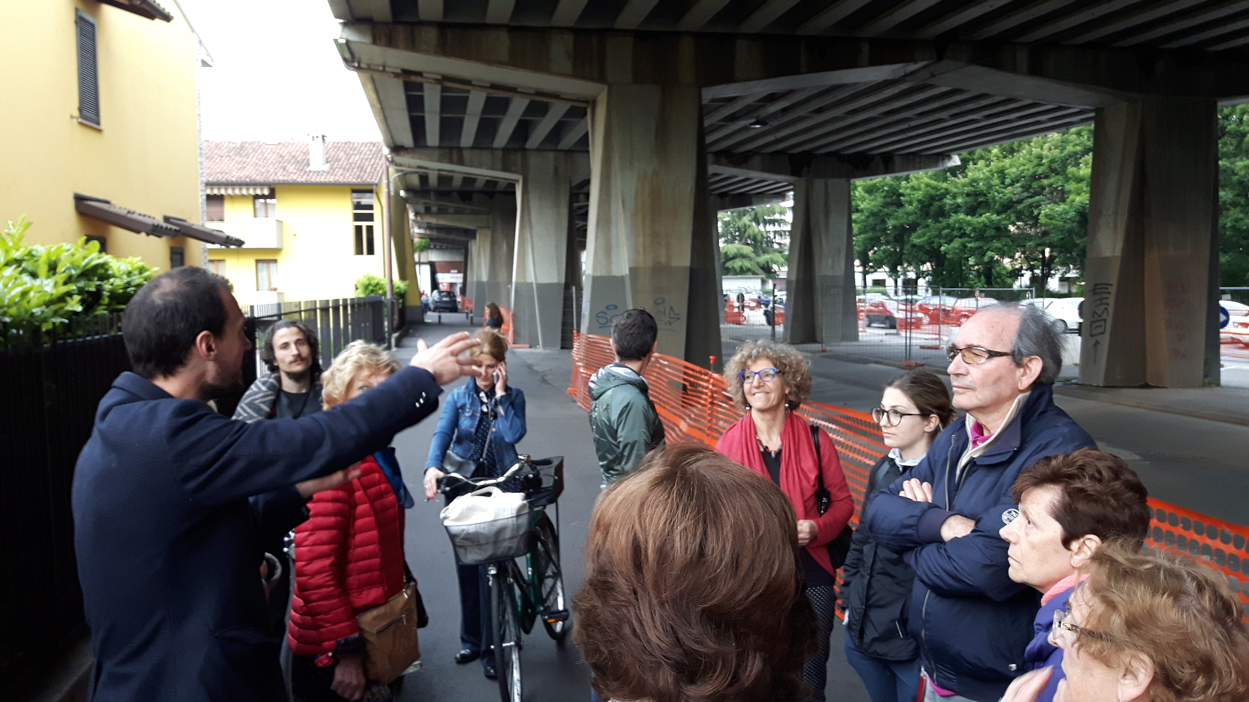
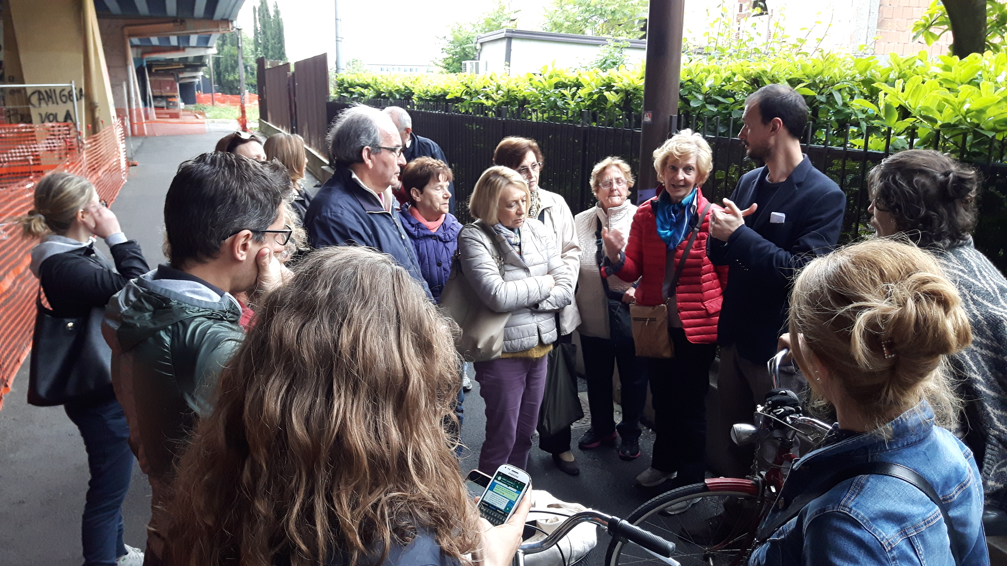
4 IL VIADOTTO

Slide 8
GRAZIE
email
stefano.cozzolino@polimi.it
Pagina personale
https://polimi.academia.edu/stefanocozzolino
Pagina associazione https://www.facebook.com/Boccaleone.OS/?ref=aymt_homepage_panel

